Slide 1
deergo_report

Slide 2
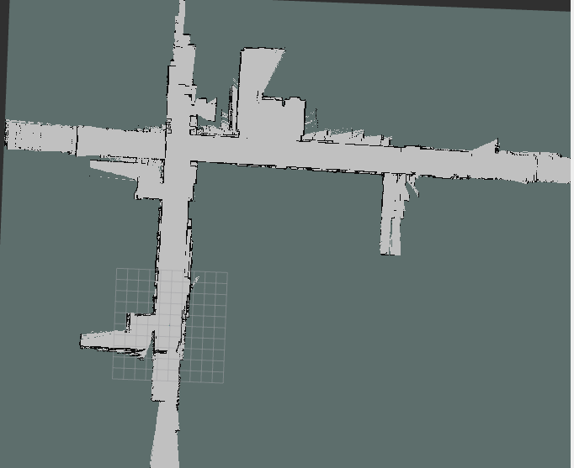
Slam建圖
建圖工具：slam toolbox
自動導航工具：navigation2,NAV2
樓梯口
廁所
NAV2目標點
實驗室門口
Slam建圖

Slide 3
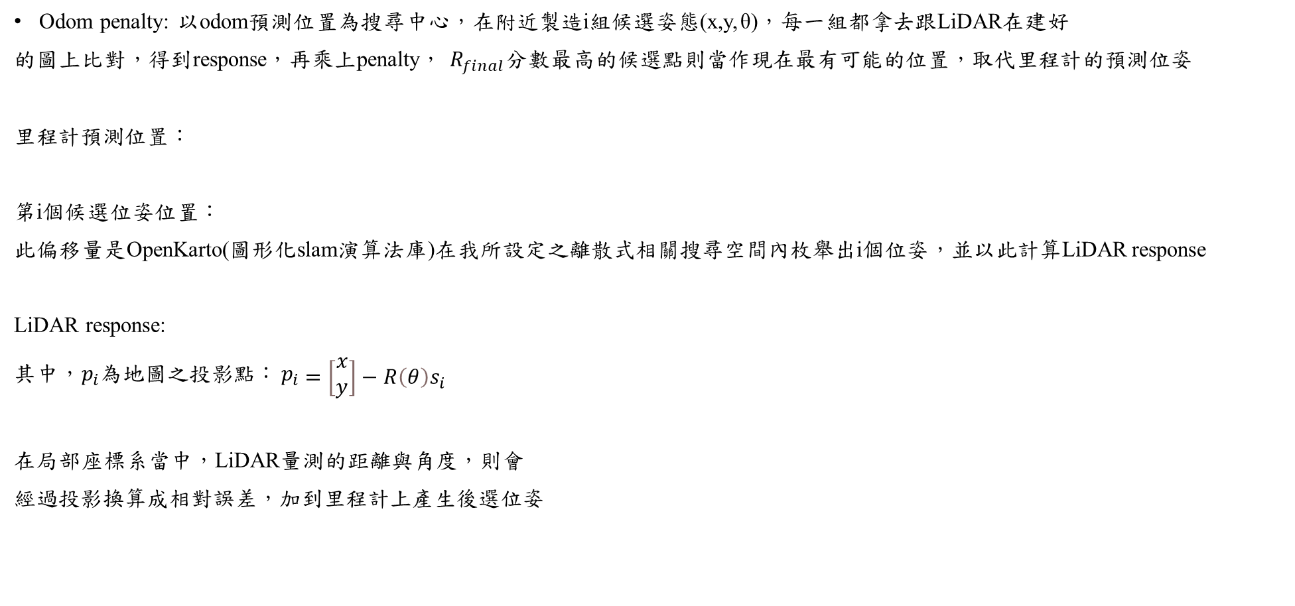
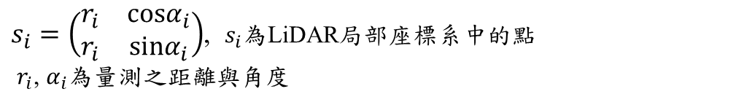
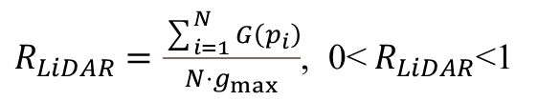
Slam toolbox 定位演算法
Odom penalty: 以odom預測位置為搜尋中心，在附近製造i組候選姿態(x,y, θ)，每一組都拿去跟LiDAR在建好
的圖上比對，得到response，再乘上penalty， $R_{final}$分數最高的候選點則當作現在最有可能的位置，取代里程計的預測位姿
里程計預測位置：
第i個候選位姿位置：
此偏移量是OpenKarto(圖形化slam演算法庫)在我所設定之離散式相關搜尋空間內枚舉出i個位姿，並以此計算LiDAR response
LiDAR response:
其中，$p_{i}$為地圖之投影點： $p_{i}$ $\begin{matrix} \\ =\left[\begin{matrix}x \\ y\end{matrix}\right]−R\left(θ\right)s_{i}\end{matrix}$
在局部座標系當中，LiDAR量測的距離與角度，則會
經過投影換算成相對誤差，加到里程計上產生後選位姿
$$q_{odom}=\left(x^{odom} ,y^{odom}, θ^{odom}\right)$$
$$q_{i}=\left(x^{odom}+δ_{x} ,y^{odom}+δ_{y} ,θ^{odom}+δ_{θ}\right)$$
$R_{LiDAR}=\frac{\sum_{i=1}^{N}{G\left(p_{i}\right)}}{N⋅g_{max}}$, 0< $R_{LiDAR}$<1
$s_{i}=\left(\begin{matrix}r_{i} & cosα_{i} \\ r_{i} & sinα_{i}\end{matrix}\right)$, $s_{i}$為LiDAR局部座標系中的點
$r_{i}$, $α_{i}$為量測之距離與角度
$R\left(θ\right)=\left(\begin{matrix}cosθ & −sinθ \\ sinθ & cosθ\end{matrix}\right)$,$R\left(θ\right)$為旋轉矩陣

Slide 4
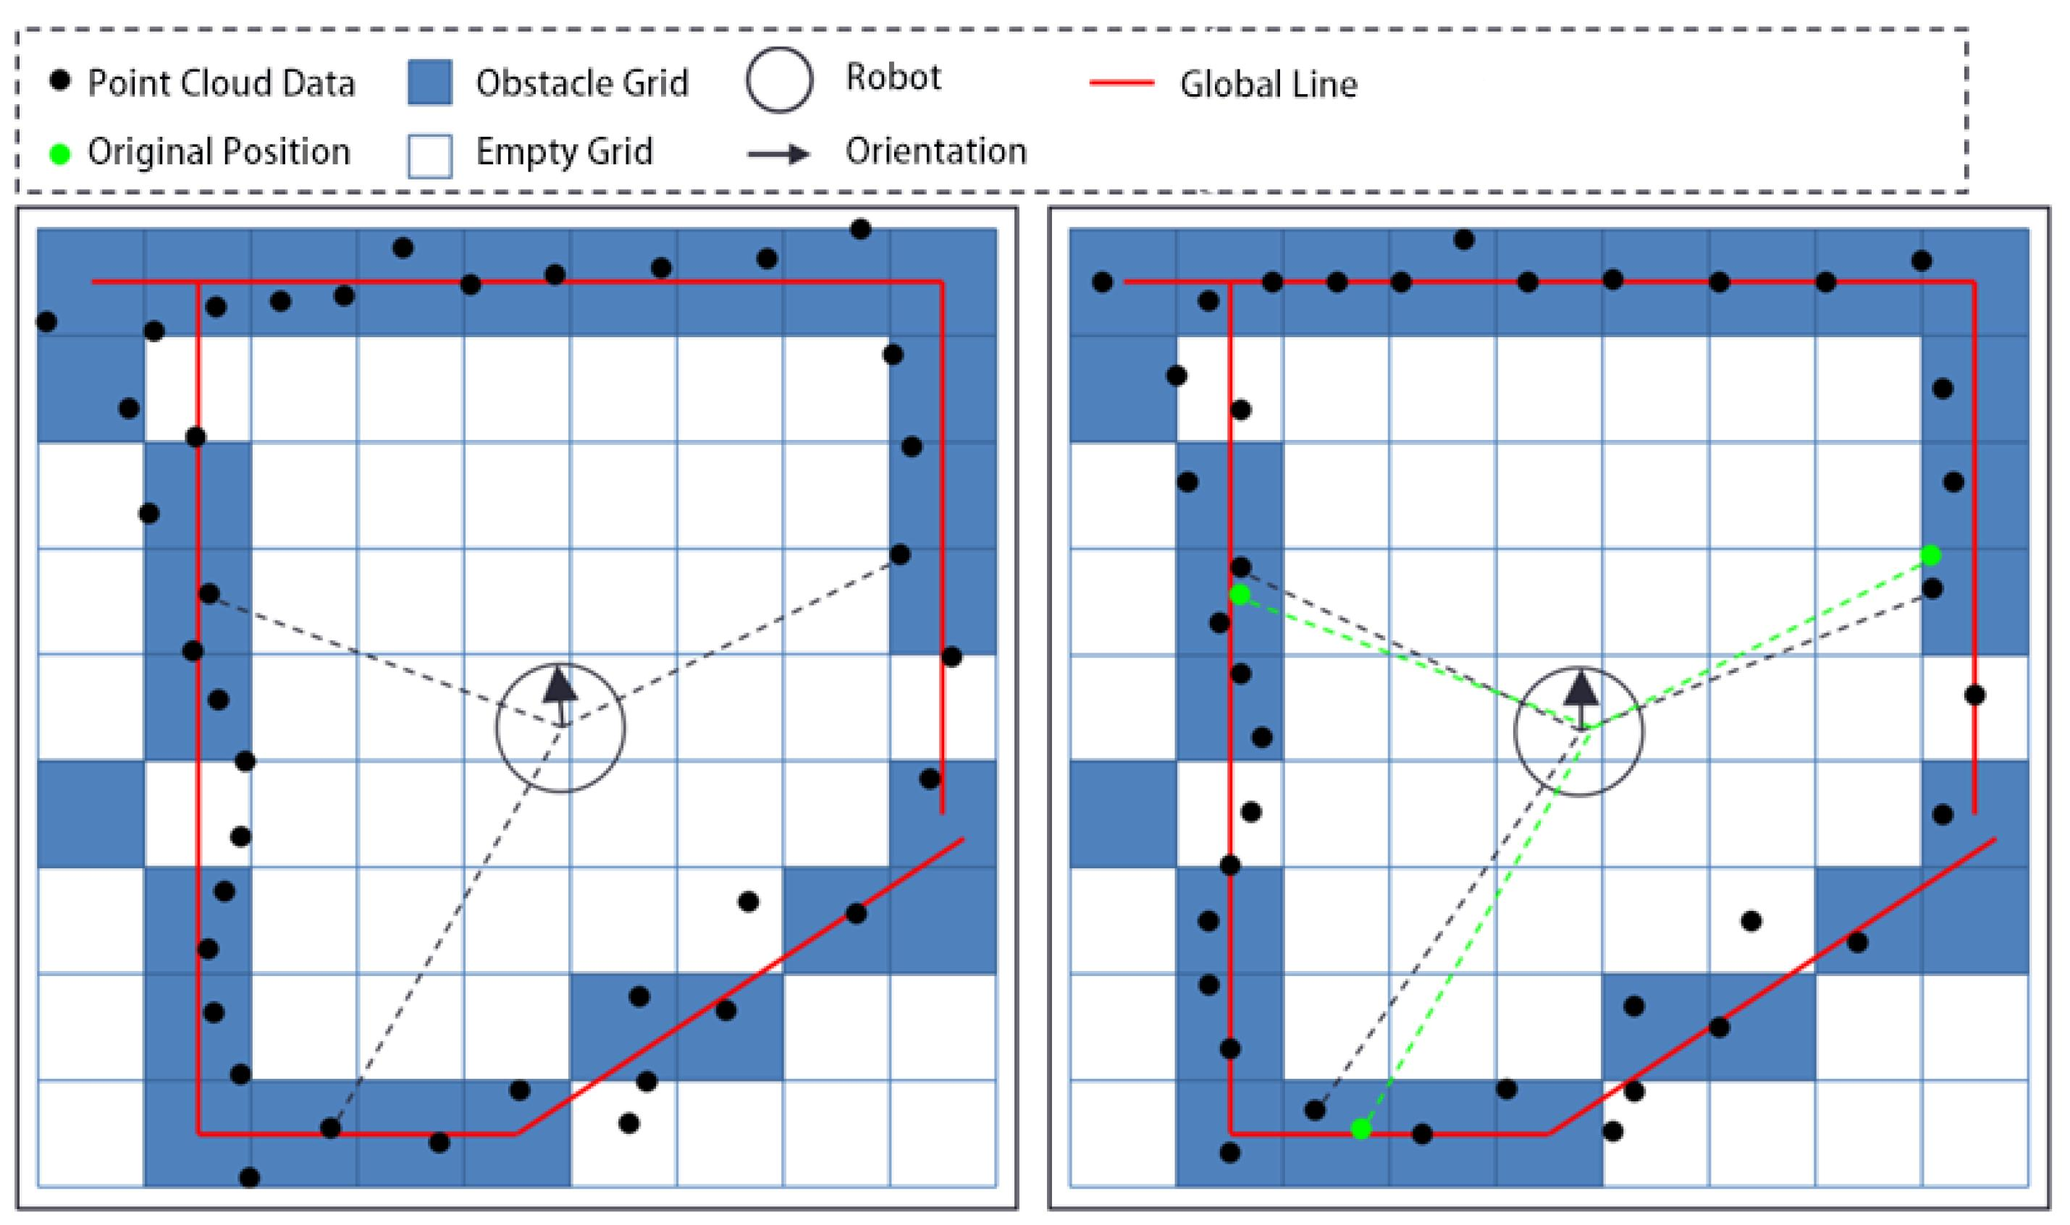
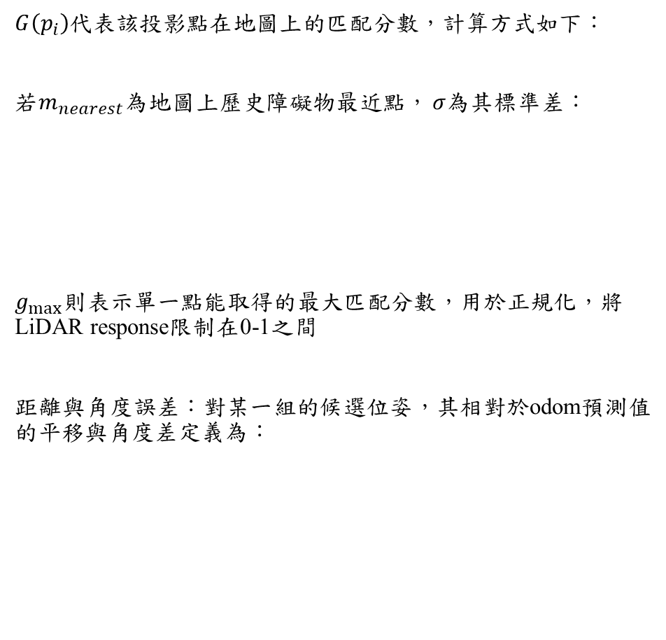
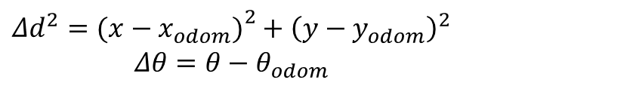
Slam toolbox 定位演算法
$G\left(p_{i}\right)$代表該投影點在地圖上的匹配分數，計算方式如下：
若$m_{nearest}$為地圖上歷史障礙物最近點， $σ$為其標準差：
$g_{max}$則表示單一點能取得的最大匹配分數，用於正規化，將LiDAR response限制在0-1之間
距離與角度誤差：對某一組的候選位姿，其相對於odom預測值的平移與角度差定義為：
$$\begin{matrix}Δd^{2}={\left.\left.(\right.x−x_{odom})\right.}^{2}+{\left(y−y_{odom}\right)}^{2} \\ Δθ=θ−θ_{odom}\end{matrix}$$
網狀撒點示意圖(紅色點為候選點)

Slide 5
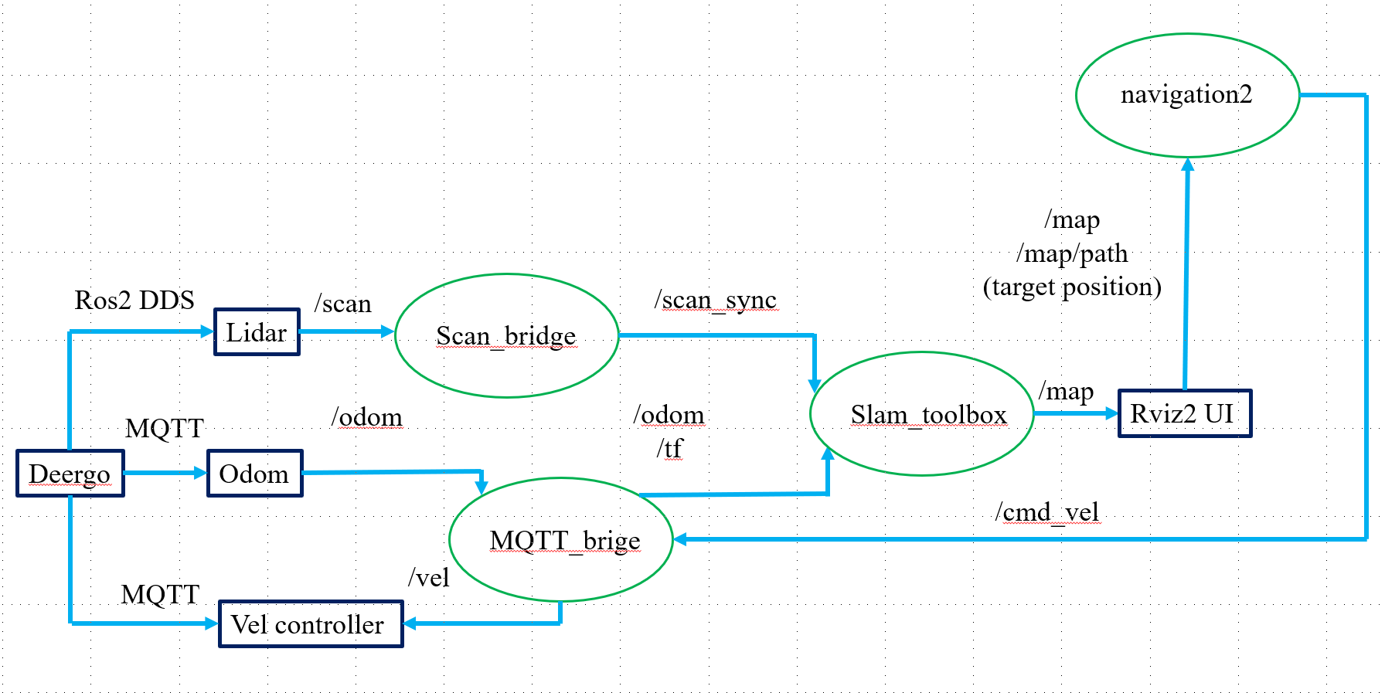




Slam toolbox 定位演算法
距離與角度懲罰寫為：
其中$σ_{d}^{2}$與$σ_{θ}^{2}$為懲罰係數，越大可以使候選位姿更依賴LiDAR，
越小則更容易拉回里程計附近，控制對odom的信任程度
最終分數則可以表示為：
分數最高的候選點則作為目前機器人之定位結果
$$P_{θ}=max\left[1−0.2\frac{Δθ^{2}}{σ_{θ}^{2}}\right]$$
$$P_{d}=max\left[1−0.2\frac{Δd^{2}}{σ_{d}^{2}}\right]$$
$R_{final}=R_{LiDAR}P_{d}P_{θ}$，
ROS2 work flow

Slide 6
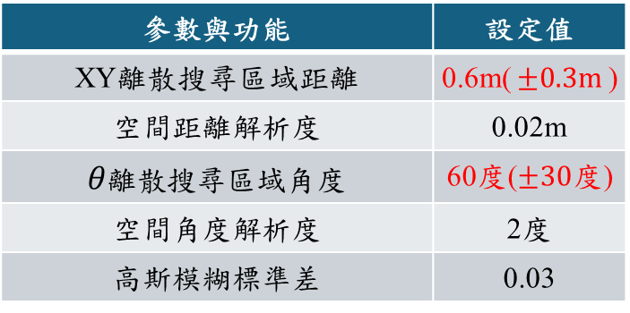
參數配置(1)以及實驗案例
最終停留位置
離散式網格搜尋空間：
Odom/LiDAR權重參數
Slam顯示位置
參數與功能 | 設定值
XY離散搜尋區域距離 | 0.6m($±0.3m$)
空間距離解析度 | 0.02m
$θ$離散搜尋區域角度 | 60度($±30$度)
空間角度解析度 | 2度
高斯模糊標準差 | 0.03
成功率：3/7
最大速度：0.4m/s
最大角速度：0.5rad/s
里程計誤差(發生次數3)：
https://youtu.be/o269bDaKd9E?si=W4So6uUy5b4uOWVI –
顛坡突發中斷(發生次數1)：
https://youtu.be/RtH6TG7F7RU?si=f6Ajw4J15jbQBq5P
成功demo：
https://youtu.be/P4Lga8J5PlQ?si=BljM55u_ceTNuRG2
里程計誤差
參數與功能 | 設定值
距離偏離懲罰係數 | 5.0
角度偏離懲罰係數 | 6.0
距離偏離懲罰最大值 | 0.99
角度偏離懲罰最大值 | 0.99

Slide 7
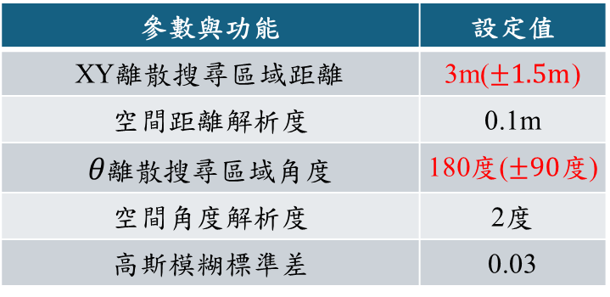
參數配置(2)以及實驗案例
離散式網格搜尋空間：
Odom/LiDAR權重參數
參數與功能 | 設定值
XY離散搜尋區域距離 | 3m($±1.5m$)
空間距離解析度 | 0.1m
$θ$離散搜尋區域角度 | 180度($±90$度)
空間角度解析度 | 2度
高斯模糊標準差 | 0.03
成功率：8/8
最大速度：0.4m/s
最大角速度：0.5rad/s
成功demo：
https://www.youtube.com/watch?v=_lqm8wwqqzs
參數與功能 | 設定值
距離偏離懲罰係數 | 5.0
角度偏離懲罰係數 | 6.0
距離偏離懲罰最大值 | 0.99
角度偏離懲罰最大值 | 0.99

